Slide 2
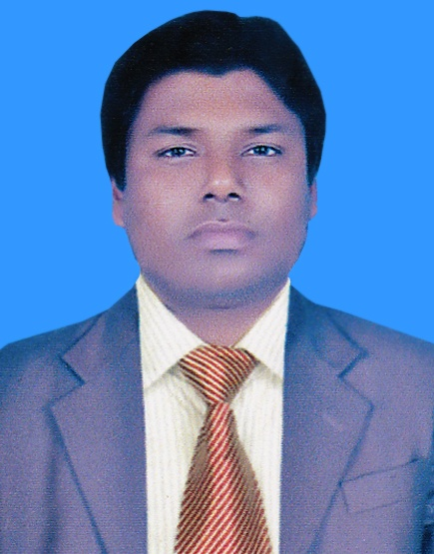
পরিচিতি
উপস্থাপনায়
মোঃ রজব আলী
সহকারী প্রধান শিক্ষক
চুহড় উচ্চ বিদ্যালয়
মিঠাপুকুর,রংপুর
বাংলা সাহিত্য
দশম শ্রেণি
পদ্যাংশ
সময়ঃ ৫০ মিনিট

Slide 3
চলো কিছু মানুষের তথ্য দেখি
নাম | মো: রজব আলী
পিতার নাম | মো: আব্দুল হামিদ
মাতার নাম | মোছা: রাবেয়া বেগম
ঠিকানা | গ্রাম: লহনী ,ডাকঘর: পায়রাবন্দ
জাতীয়তা | বাংলাদেশী
ধর্ম | ইসলাম
নাম | মো: রমজান আলী
পিতার নাম | মো: আব্দুল হামিদ
মাতার নাম | মোছা: রাবেয়া বেগম
ঠিকানা | গ্রাম: লহনী ,ডাকঘর: পায়রাবন্দ
জাতীয়তা | বাংলাদেশী
ধর্ম | ইসলাম
নাম | মো: হাফিজার রহমান
পিতার নাম | মো: ইব্রাহীম মিযা
মাতার নাম | মোছা: কুলছুম বেগম
ঠিকানা | গ্রাম: খাপুর, ডাকঘর: পায়রাবন্দ
জাতীয়তা | বাংলাদেশী
ধর্ম | ইসলাম

Slide 4
পাঠ শিরোনাম
আমার পরিচয়
- সৈয়দ শামসুল হক

Slide 5
শিখনফল
পাঠ শেষে শিক্ষার্থীরা -
১.বাঙালি জাতিসত্তার ইতিহাস বর্ণনা করতে পারবে।
২. বাঙালির ঐতিহ্য ও সংস্কৃতির স্বরূপ বর্ণনা করতে পারবে।
৩. বাঙালি জাতির অসাম্প্রদায়িক চেতনার পরিচয় বর্ণনা করতে পরবে।

Slide 6
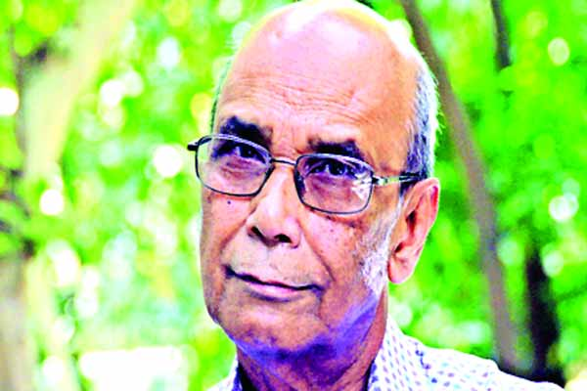
কবি পরিচিতি
ঢাকা কলেজিয়েট স্কুল থেকে ম্যাট্রিক,জগন্নাথ কলেজ থেকে ইন্টারমিডিয়েট ও ঢাকা বিশ্ববিদ্যালয়ে ভর্তি হয়ে কিছুদিন পড়াশুনা করেন এবং পেশায় ছিলেন সাংবাদিক
উল্লেখযোগ্য কাব্য গ্রন্থ: একদা এক রাজ্যে,বৈশাখে রচিত পঙক্তিমালা, অগ্নি ও জলের কবিতা, রাজনৈতিক কবিতা; গল্প: শীত বিকেল, রক্তগোলাপ, আনন্দের মৃত্যু, জলেশ্বরীর গল্পগুলো; উপন্যাস: বৃষ্টি ও বিদ্রোহীগণ; নাটক: পায়ের আওয়াজ পাওয়া যায়, নূরুলদীনের সারাজীবন, ঈর্ষা; শিশুতোষ গ্রন্থ: সীমান্তের সিংহাসন।
সব্যসাচী লেখক
একুশে পদক, বাংলা একাডেমি পুরস্কার
পিতা: ডা. সৈয়দ সিদ্দিক হুসাইন এবং
মাতা: সৈয়দা হালিমা খাতুন
১৯৩৫ সালের ২৭ ডিসেম্বর কুড়িগ্রাম শহরে জন্মগ্রহণ করেন
২০১৬ সালের ২৭ সেপ্টেম্বর মৃত্যুবরণ করেন।
সৈয়দ শামসুল হক
জন্ম
পিতা ও মাতা
গ্রন্থসমূহ
উপাধি ও পুরস্কার
শিক্ষা ও পেশা
মৃত্যু

Slide 7
আদর্শ পাঠ

Slide 8
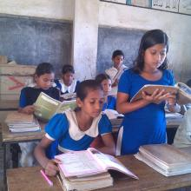
সরব পাঠ

Slide 9
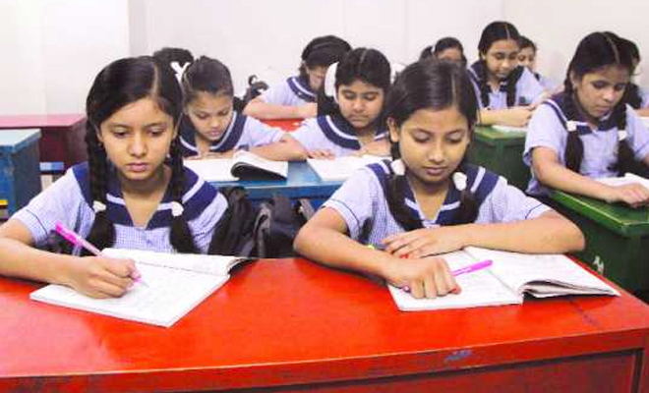
নীরব পাঠ

Slide 10
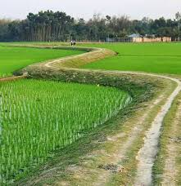
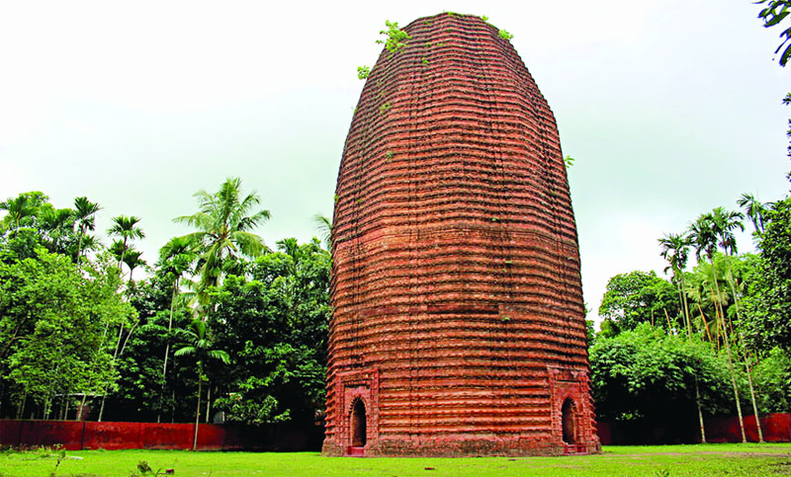
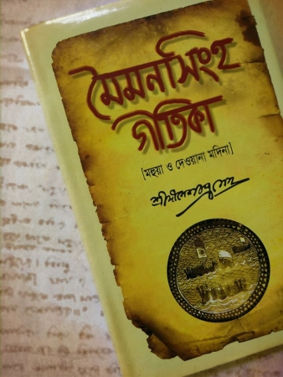
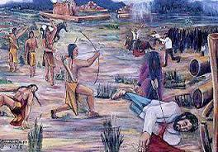
শব্দার্থ
জমির সীমানার পথ
আলপথ
দেউল
দেবালয়
মহুয়ার পালা
মৈমনসিংহ গীতিকার একটি পালা
১০৭০-১০৭৭ খ্রিস্টাব্দে মহিপালের বিরুদ্ধে অনন্ত-সামন্ত-চক্র মিলিত হয়ে যে বিদ্রোহ করেন তা-ই বাংলার ইতিহাসে কৈবর্ত বিদ্রোহ নামে খ্যাত।
কৈবর্ত বিদ্রোহ

Slide 11
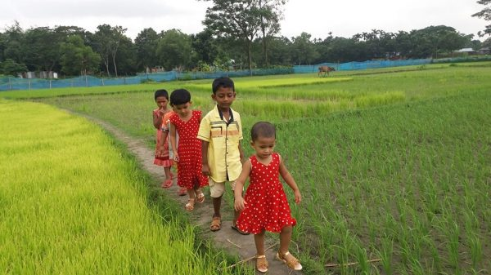
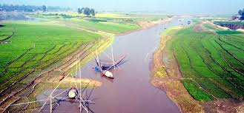
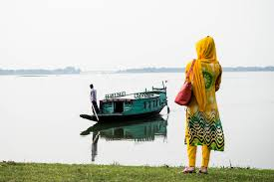
এসো কিছু চিত্রের সাথে কবিতার চরণগুলোকে মেলাই
আমি জন্মেছি বাংলায়, আমি বাংলায় কথা বলি,
আমি বাংলার আলপথ দিয়ে হাজার বছর চলি।
চলি পলিমাটি কোমলে আমার চলার চিহ্ন ফেলে।
তেরোশত নদী শুধায় আমাকে,‘কোথা থেকে তুমি এলে?’

Slide 12
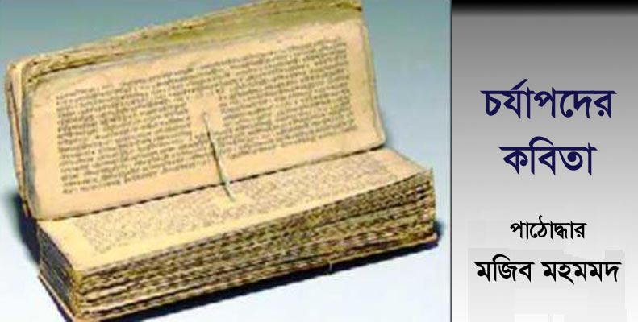
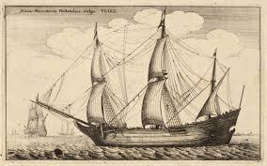
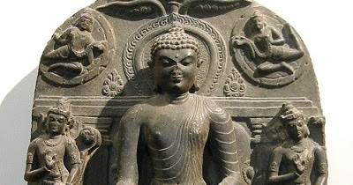
আমি তো এসেছি চর্যাপদের অক্ষরগুলো থেকে
আমি তো এসেছি সওদাগরের ডিঙার বহর থেকে।
আমি তো এসেছি কৈবর্তের বিদ্রোহী গ্রাম থেকে।
আমি তো এসেছি পালযুগ নামে চিত্রকলার থেকে।

Slide 13
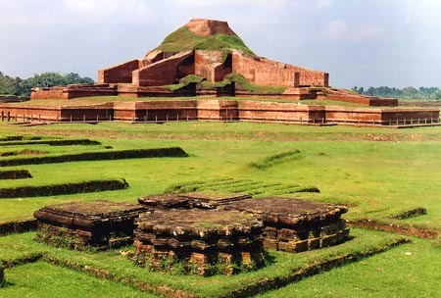
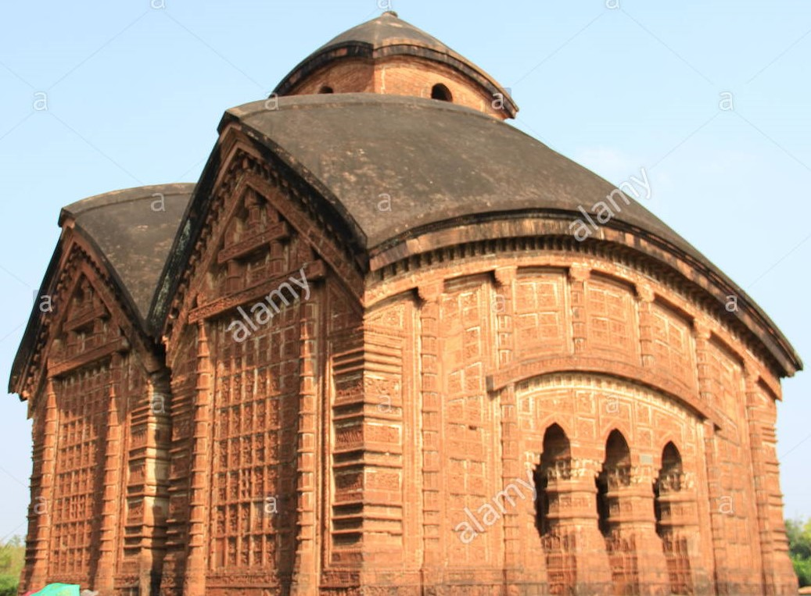
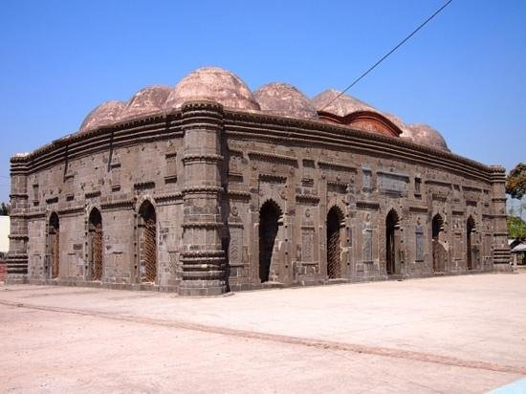
এসেছি বাঙালি পাহাড়পুড়ের বৌদ্ধবিহার থেকে।
এসেছি বাঙালি জোড়বাংলার মন্দির-বেদি থেকে।
এসেছি বাঙালি বরেন্দ্রভূমে সোনা মসজিদ থেকে।
এসেছি বাঙালি আউল-বাউল মাটির দেউল থেকে।

Slide 14
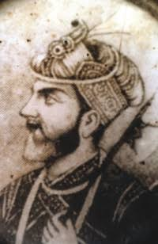
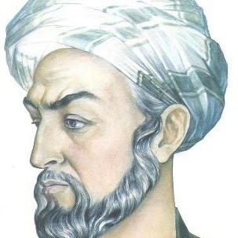
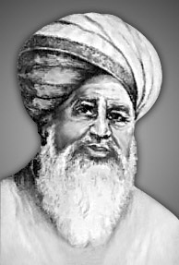
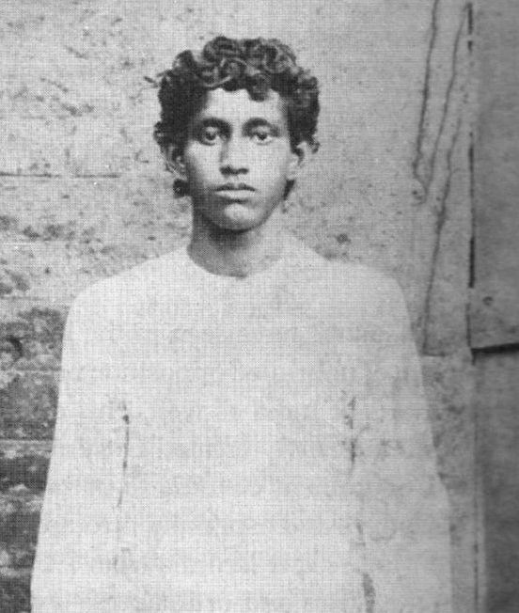
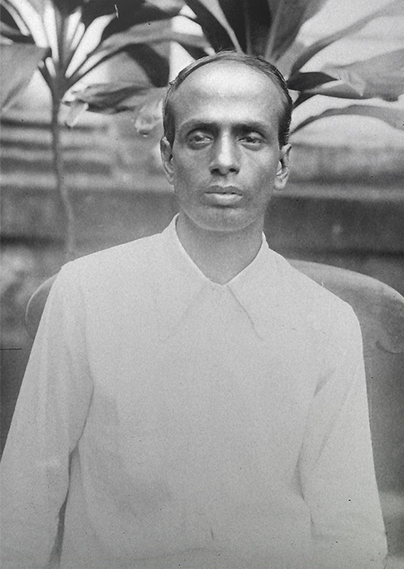
আমি তো এসেছি সার্বভৌম বারো ভূঁইয়ার থেকে।
আমি তো এসেছি ‘কমলার দীঘি’, ‘মহুয়ার পালা’ থেকে।
আমি তো এসেছি তিতুমীর আর হাজী শরিয়ত থেকে।
আমি তো এসেছি গীতাঞ্জলি ও অগ্নিবীণার থেকে।
এসেছি বাঙালি ক্ষুদিরাম আর সূর্য সেনের থেকে।

Slide 15
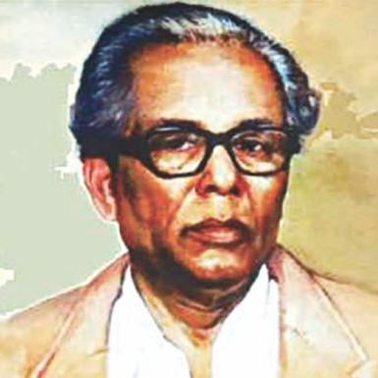
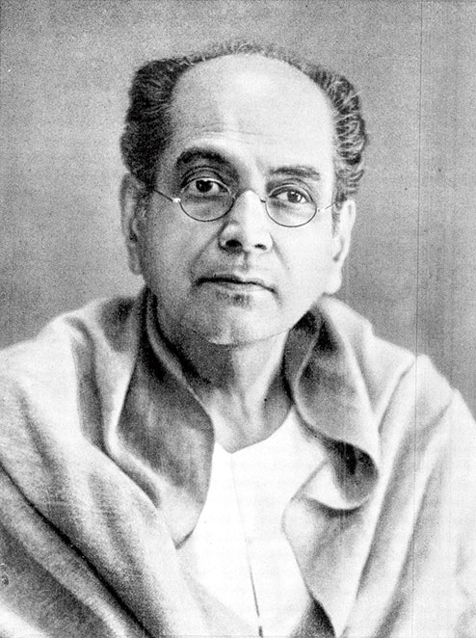
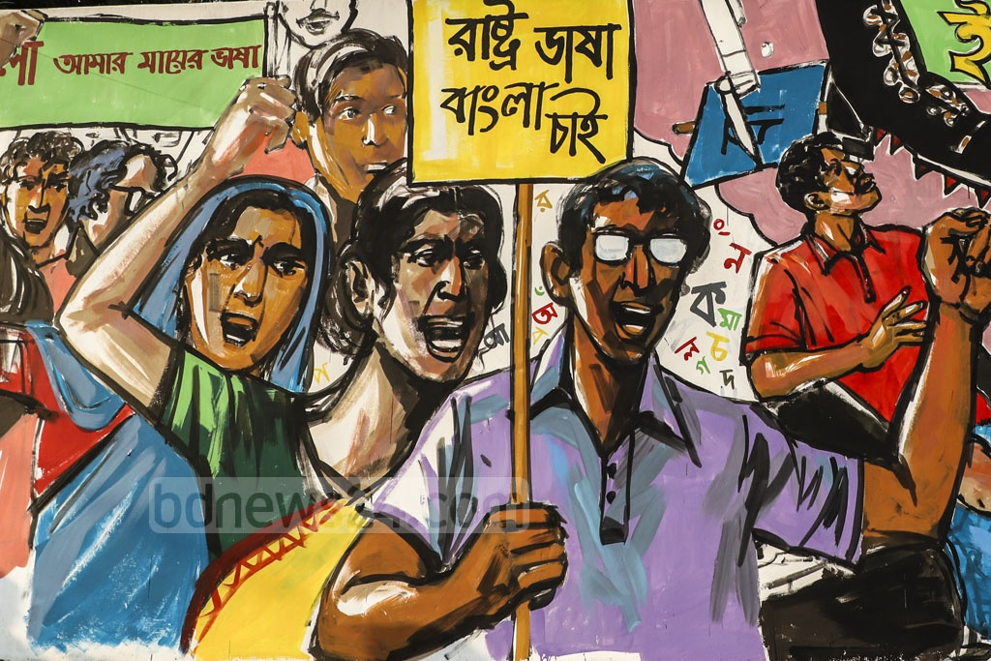
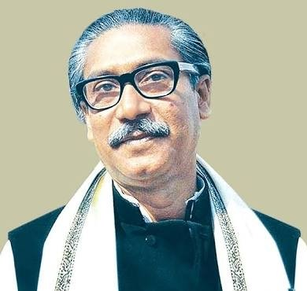
এসেছি বাঙালি জয়নুল আর অবন ঠাকুর থেকে ।
এসেছি বাঙালি রাষ্ট্রভাষার লাল রাজপথ থেকে।
এসেছি বাঙালি বঙ্গবন্ধু শেখ মুজিবুর থেকে।
আমি যে এসেছি জয়বাংলার বজ্রকন্ঠ থেকে।

Slide 16
একক কাজ
বহুনির্বাচনি প্রশ্নোত্তর (মৌখিক)
১। ‘আমার পরিচয়’ কবিতায় আমার বলতে কবি কী বুঝিয়েছেন?
ক
খ
বাঙালির নৃতত্ব
পারিবারিক ঐতিহ্য
গ
ঘ
জাতিসত্তার সামগ্রিক রূপ
বাঙালির ইতিহাস
2। মহাত্মা গান্ধী ভারতের স্বাধীনতার স্থাপতি।তিনি ভারতের জাতির পিতা। ‘আমার পরিচয়’ কবিতায় মহাত্মা গান্ধীর সঙ্গে সাদৃশ্যপূর্ণ ব্যক্তিত্ব কে?
ক্ষুদিরাম
সূর্যসেন
ক
ক
খ
শেখ মুজিবুর রহমান
অবন ঠাকুর
ঘ
গ

Slide 17
৩। ‘আনন্দের মৃত্যু ’ সৈয়দ শামসুল হকের কোন জাতীয় রচনা?
প্রবন্ধ
খ
নাটক
ক
গল্প
ঘ
উপন্যাস
গ
2। ‘আমার পরিচয়’ কবিতায় বারো ভূঁইয়ার প্রসঙ্গ আনার কারণ হলো-
i) স্বাধীন সত্তার পরিচয় ii) শৌর্য- বীর্যের ইতিহাস তুলে ধরা iii) বাঙালির শোষনের শিকার হওয়ার কথা বলতে পারবেন।
I, ii ও iii
খ
ক
ক
i ও iii
ঘ
i ও ii
ii ও iii
গ

Slide 18
দলগত কাজ
১। ‘বাঙালি জাতির বীজ মন্ত্র’ বলতে কবি কী বুঝিয়েছেন?
২। কবি কেন মনে করেন তিনি চর্যাপদের অক্ষরগুলো থেকে এসেছেন?
৩। ‘আমার পরিচয়’ কবিতার ‘কবির পরিচয় ও বাঙালি জাতির ঐতিহ্য একই সূত্রে গাঁথা’ – এ বিষয়টি বিশ্লেষণ করো। ?

Slide 19
মূল্যায়ন
১। ‘আমার পরিচয়’ কবিতার আলোকে বাঙালি জাতিসত্তা সম্পর্কে অলোচনা করো।
২। ‘ আমার পরিচয়’ কবিতা অবলম্বনে ক্ষুদিরামের দেশাত্মবোধ সম্পর্কে আলোচনা করো।

Slide 20
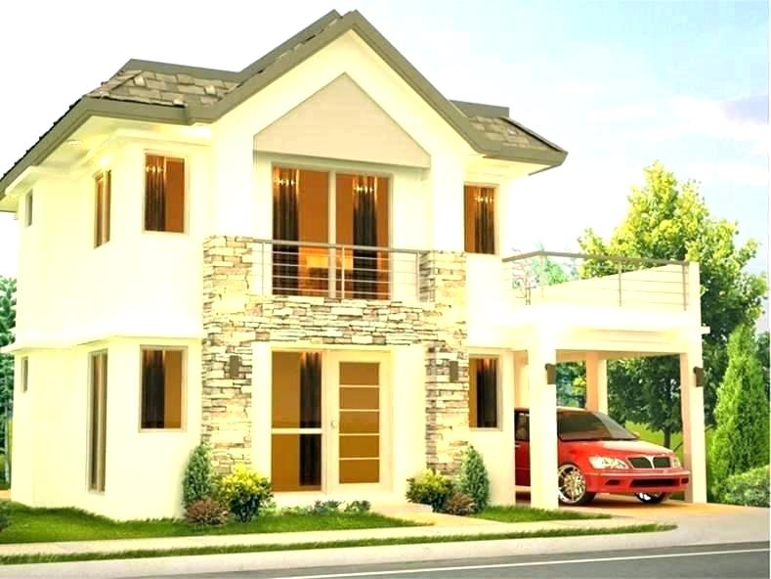
বাড়ির কাজ
‘আমার পরিচয়’ কবিতায় সাম্যের ছবি দ্বরা কবি কোন রূপকল্পকে বুঝিয়েছেন, তা ব্যাখ্যা কর।

Slide 21
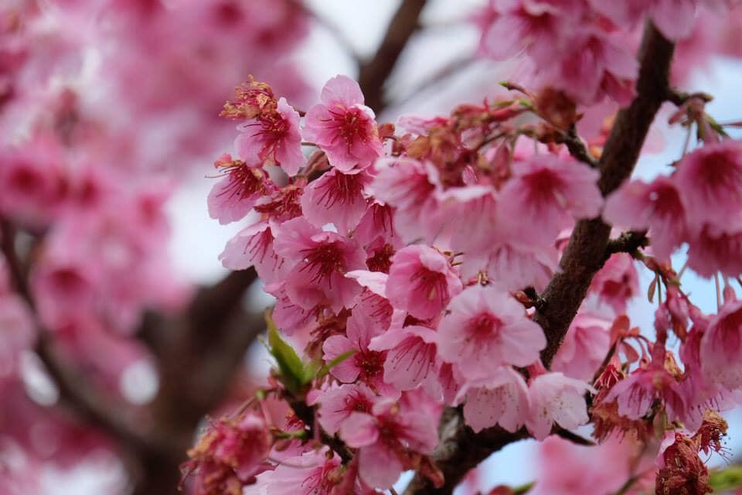
আজকের পাঠে অংশগ্রণের জন্য সকলকে ধন্যবাদ

